Slide 1
Муниципальное бюджетное дошкольное образовательное учреждение «Детский сад № 96»
Повторение. Буква «Ш». Звук [Ш]
Составитель:
воспитатель О. Ю. Иванова

Slide 2
Составьте из слогов слова, прочитайте их
БА, ШУ,МИШ, ША, КА,
ШАП, КА

Slide 3
ШУБА,
МИШКА,
КАША,
ШАПКА

Slide 4
Прочитайте слоги, слова, предложения
Са- ша
Су – шу
Сы – ши
Ша – са
Ши – сы
Саша
Суша
Сушка

Slide 5
У Саши сушка.
У Маши маска.

Slide 6
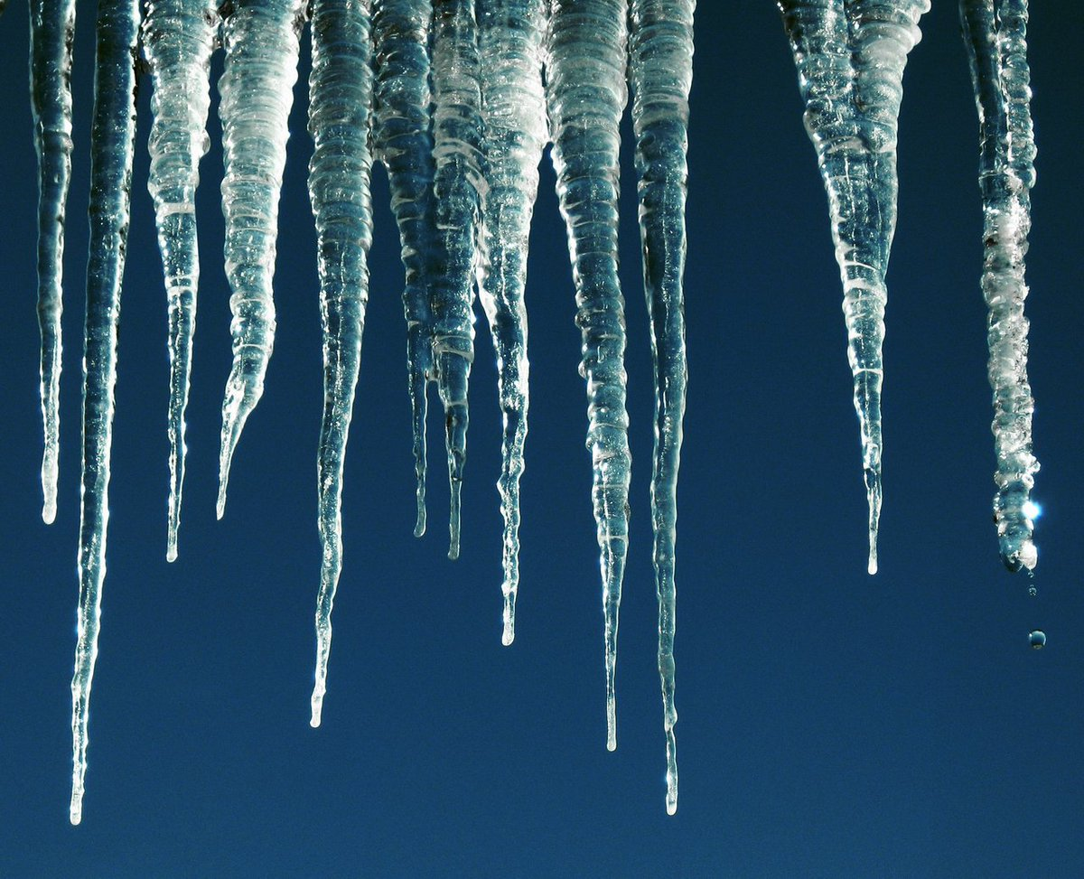
Notes:
Определите, есть ли в слове [ш]?

Slide 7
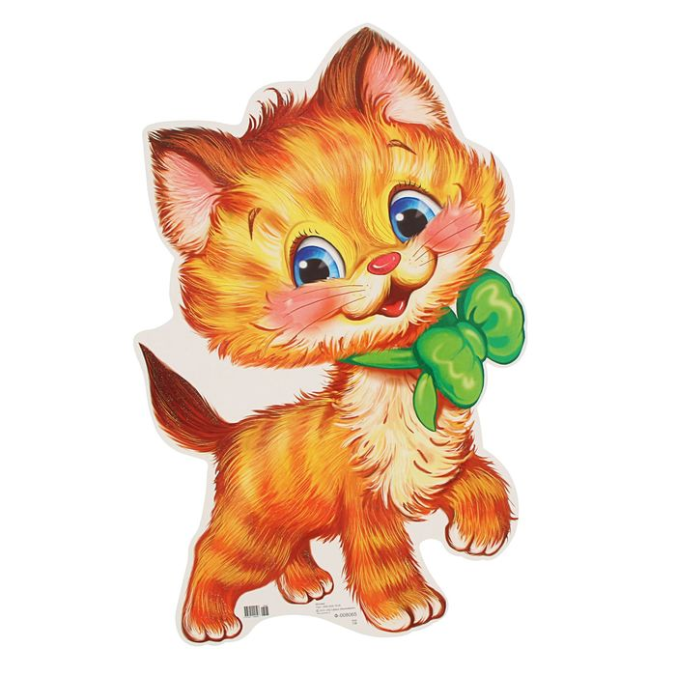

Slide 8
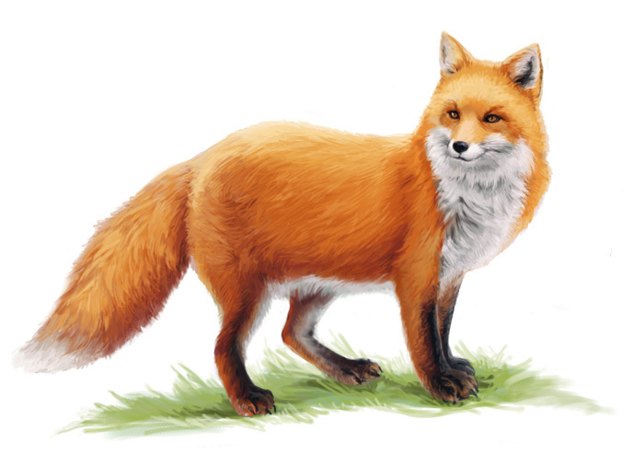

Slide 9
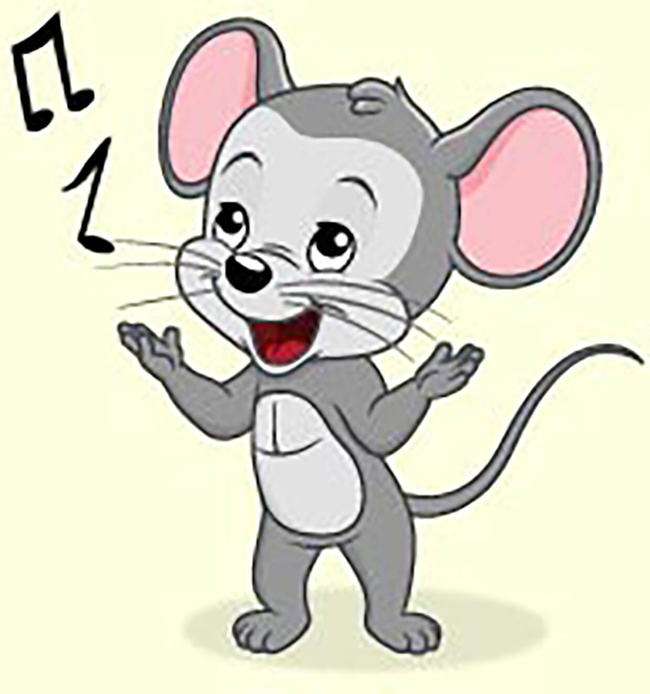

Slide 10
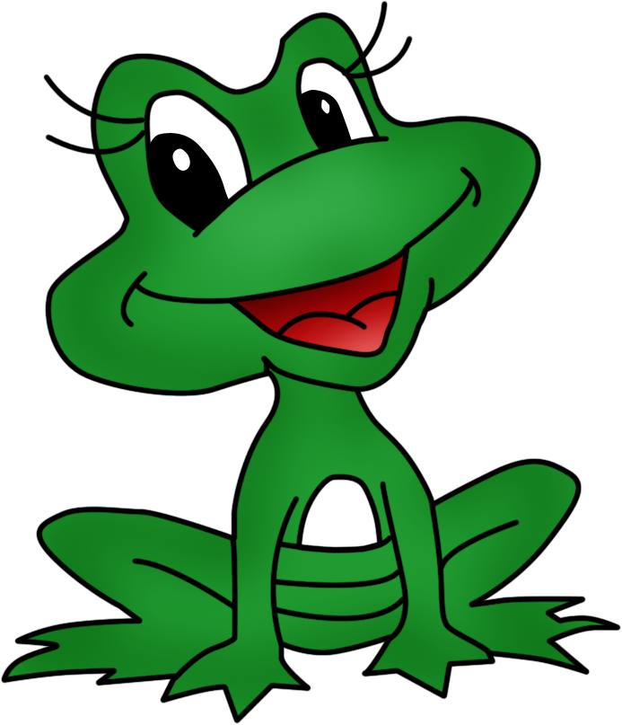

Slide 11


Slide 12


Slide 13
Используемые источники
Фон http://www.playcast.ru/uploads/2015/02/26/12342365.jpg
Учитель с учениками http://1ua.com.ua/manage/foto/20134/b7123502.jpg
Тетрадь с карандашом http://900igr.net/datai/russkij-jazyk/Orfogrammy-kornja/0005-002-Proverjaemye-bezudarnye-glasnye.png
Шариковая ручка http://www.kidnesia.com/var/gramedia/storage/images/media/images/bolpen-maut/6042624-1-ind-ID/Bolpen-Maut_medium.jpg

